Slide 1
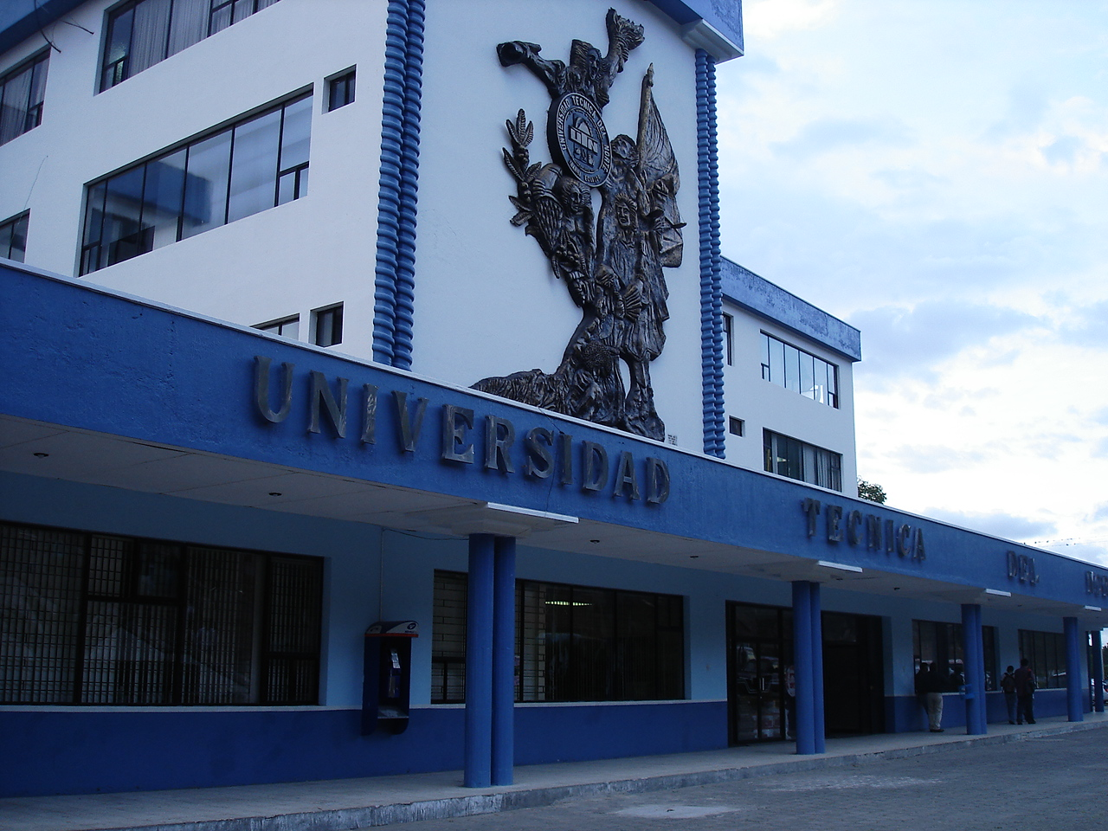
“BIENVENIDOS”

Slide 2
UNIVERSIDAD TÉCNICA DEL NORTE
FACULTAD DE INGENIERÍA EN CIENCIAS AGROPECUARIAS Y AMBIENTALES
ESCUELA DE INGENIERÍA AGROINDUSTRIAL
TÍTULO DE LA INVESTIGACIÓN:
“ELABORACIÓN DE UNA BEBIDA SABORIZADA (chocolate, guanábana y maracuyá) A PARTIR DE HARINA DE SEMILLA DE AMARANTO (Amaranthus caudatus L.) Y AVENA”.
DIRECTOR Ing. Luis Sandoval Molina
AUTORES
Montesdeoca Vinueza Sandra Lucía Escobar Avila Milo Ernesto
Ibarra - Ecuador 2012

Slide 3
GENERALIDADES
MATERIALES Y MÉTODOS
RESULTADOS Y DISCUSIÓN
CONCLUSIONES
RECOMENDACIONES
“ELABORACIÓN DE UNA BEBIDA SABORIZADA (chocolate, guanábana y maracuyá) A PARTIR DE HARINA DE SEMILLA DE AMARANTO (Amaranthus caudatus L.) Y AVENA”

Slide 4
INTRODUCCIÓN
CULTIVO DE AMARANTO
BEBIDA SABORIZADA
AMARANTO Y AVENA
F
MP
O

Slide 5
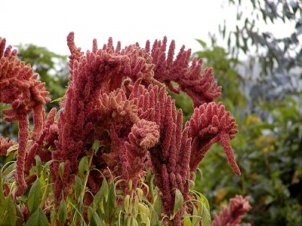
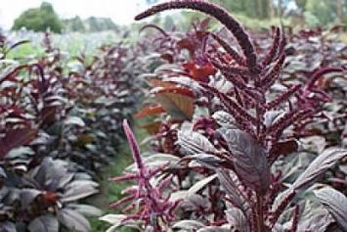
VARIEDADES
INIAP Alegría
Sangoroche
MP
I

Slide 6
OBJETIVOS
GENERAL
Elaborar una bebida saborizada (chocolate, guanábana y maracuyá) a partir de harina de semilla de amaranto (Amaranthus caudatus L.) y avena.
MP

Slide 7
ESPECÍFICOS:
Caracterizar la semilla de amaranto (fibra, proteína, ceniza, grasa, fósforo, calcio, potasio, hierro).
Obtener harina pre - cocida de semilla de amaranto de características organolépticas y de digestibilidad mejorada .
Determinar la mezcla adecuada de saborizantes, harina de semilla de amaranto y avena.
Evaluar la calidad del producto terminado mediante análisis Físico Químico (proteína, fibra, grasa, fósforo, calcio, potasio, magnesio); microbiológico (recuento de mohos, recuento de levaduras, recuento E. coli, recuento de aerobios totales) y organolépticos (color, sabor, olor, textura).
MP

Slide 8
HIPÓTESIS
Nula
Ho= La mezcla de saborizantes, harina de semilla de amaranto y avena no influyen significativamente en la calidad de la bebida saborizada.
Alternativa
Ha= La mezcla de saborizantes, harina de semilla de amaranto y avena influyen significativamente en la calidad de la bebida saborizada.
MP

Slide 9
MATERIALES
MÉTODOS
FACTORES
VARIABLES
DIAGRAMA DE PROCESO
MATERIALES
Y
MÉTODOS

Slide 10
MATERIALES
Materia prima
Semilla de amaranto (Amaranthus caudatus L.)
Agua tratada
Insumos
Avena
Saborizantes (chocolate, guanábana y maracuyá)
Sacarosa
Ácido cítrico
Benzoato de sodio
Equipos
Molino de discos
Equipo Vibratorio de tamices Meinzer
Balanza analítica
Termómetro
Refractómetro ABBE
pH metro
Utensilios
Cucharas
Jarras plásticas
Limpiones
Ollas de aluminio
MP
MM

Slide 11
MÉTODOS
Datos Informativos del lugar
Caracterización del área de estudio
La investigación se realizó en el laboratorio de Biotecnología de la Facultad de Ingeniería en Ciencias Agropecuarias y Ambientales de la Universidad Técnica del Norte.
Provincia | Imbabura
Cantón | Ibarra
Parroquia | El Sagrario
Altitud | 2192 m.s.n.m
Pluviosidad | 503-1000 / mm año
Temperatura promedio | 17,4 ° C
Humedad relativa | 73 %
““Departamento de Meteorología de la Dirección General de la Aviación Civil DAC (2011)”
MP
MM

Slide 12
Factores en estudio
FACTOR A: Porcentaje de harina pre-cocida de semilla de amaranto, (con relación a la mezcla amaranto-avena-agua).
SIMBOLOGÍA | % HARINA
A1 | 4
A2 | 6
A3 | 8
FACTOR B: Saborizantes
SIMBOLOGÍA | SABORIZANTE
B1 | Chocolate
B2 | Guanábana
B3 | Maracuyá
FACTOR C: Porcentaje de avena (con relación a la mezcla amaranto-avena-agua). Se evaluaron tres niveles de avena comercial.
SIMBOLOGÍA | % AVENA
C1 | 1
C2 | 2
C3 | 3
MP

Slide 13
Tratamientos en estudio
Tratamientos | Combinaciones | Descripción
T1 | A1B1C1 | 4% de harina de amaranto, chocolate, 1% de avena
T2 | A1B1C2 | 4% de harina de amaranto, chocolate, 2% de avena.
T3 | A1B1C3 | 4% de harina de amaranto, chocolate, 3% de avena
T4 | A1B2C1 | 4% de harina de amaranto, guanábana, 1% de avena
T5 | A1B2C2 | 4% de harina de amaranto, guanábana, 2% de avena
T6 | A1B2C3 | 4% de harina de amaranto, guanábana, 3% de avena
T7 | A1B3C1 | 4% de harina de amaranto, maracuyá, 1% de avena
T8 | A1B3C2 | 4% de harina de amaranto, maracuyá, 2% de avena
T9 | A1B3C3 | 4% de harina de amaranto, maracuyá, 3% de avena
T10 | A2B1C1 | 6% de harina de amaranto, chocolate, 1% de avena
T11 | A2B1C2 | 6% de harina de amaranto, chocolate, 2% de avena
T12 | A2B1C3 | 6% de harina de amaranto, chocolate, 3% de avena
T13 | A2B2C1 | 6% de harina de amaranto, guanábana, 1% de avena
T14 | A2B2C2 | 6% de harina de amaranto, guanábana, 2% de avena
T15 | A2B2C3 | 6% de harina de amaranto, guanábana, 3% de avena
T16 | A2B3C1 | 6% de harina de amaranto, maracuyá, 1% de avena
T17 | A2B3C2 | 6% de harina de amaranto, maracuyá, 2% de avena
T18 | A2B3C3 | 6% de harina de amaranto, maracuyá, 3% de avena
T19 | A3B1C1 | 8% de harina de amaranto, chocolate, 1% de avena
T20 | A3B1C2 | 8% de harina de amaranto, chocolate, 2% de avena
T21 | A3B1C3 | 8% de harina de amaranto, chocolate, 3% de avena
T22 | A3B2C1 | 8% de harina de amaranto, guanábana, 1% de avena
T23 | A3B2C2 | 8% de harina de amaranto, guanábana, 2% de avena
T24 | A3B2C3 | 8% de harina de amaranto, guanábana, 3% de avena
T25 | A3B3C1 | 8% de harina de amaranto, maracuyá, 1% de avena
T26 | A3B3C2 | 8% de harina de amaranto, maracuyá, 2% de avena
T27 | A3B3C3 | 8% de harina de amaranto, maracuyá, 3% de avena
MP

Slide 14
Diseño experimental
Tipo de diseño
El diseño experimental que se utilizó para realizar la investigación fue un diseño de bloques con arreglo factorial A x B x C.
Características del experimento
Numero de repeticiones por tratamiento 3
Numero de tratamientos 27
Unidad experimental 81
Cada unidad experimental 2 l.
MP

Slide 15
Análisis Estadístico
FV | GL
Total Tratamientos Repeticiones Factor A Factor B Factor C I. A x B I. A X C I. B X C I. A X B X C Error Exp. | 80 26 2 2 2 2 4 4 4 8 52
Análisis funcional
Tratamientos : Tukey 5%
Factores: DMS (Diferencia Minima Significativa)
No Parametricas : Friedman 5%
MP
MM

Slide 16
Variables a evaluarse
 | Análisis | Método
Materia Prima | Proteína Fibra Ceniza Almidón Grasa Potasio Hierro Calcio Fósforo | AOAC 920.87 AOAC 985.29 AOAC 923.03 NTE INEN 266 AOAC 920.85 Tetra fenil borato Fenantrolina EDTA – Murex Molibdato – Vanadato
Producto Terminado | Densidad | Refractometría (Refractómetro ABBE)
 | Concentración de sólidos solubles
 | Turbidez | Nefelométrico (Fotómetro)
MP

Slide 17
Variables no paramétricas realizadas a la bebida saborizada.
Análisis | Método
Color | Evaluación sensorial
Olor | Evaluación sensorial
Sabor | Evaluación sensorial
Consistencia | Evaluación sensorial
Aceptación | Evaluación sensorial
Recuento de aerobios totales | AOAC 990.12
Presencia de E. Coli | AOAC 990.12
Recuento de Mohos y Levaduras | INEN 1529-10
MP
MM

Slide 18
Diagrama de bloques para la elaboración de la bebida saborizada a partir de harina de semilla de amaranto y avena
Harina de semilla de amaranto |  |  | DOSIFICACIÓN
Avena harina
Agua tratada |  |  | MEZCLADO
Sacarosa
Acido cítrico |  |  | PASTEURIZACIÓN
 | Benzoato de sodio |  | ENFRIAMIENTO
Saborizantes |  |  | SABORIZADO
 |  |  | HOMOGENIZADO
 |  |  | ENVASADO
 |  |  | ETIQUETADO
 |  |  | ALMACENAMIENTO
 |  |  | BEBIDA SABORIZADA
MP

Slide 19
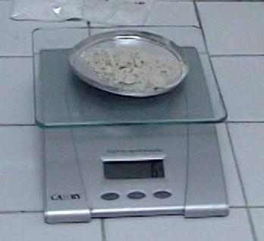
DESCRIPCIÓN DEL PROCESO
Dosificación
MP
DP

Slide 20
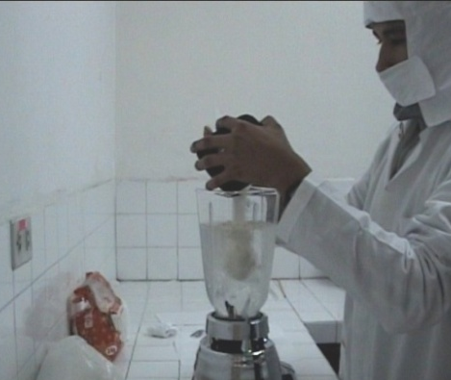
Mezclado
MP
DP

Slide 21
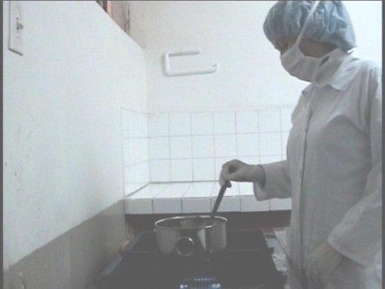
Pasteurización
MP
DP

Slide 22
Enfriamiento
MP
DP

Slide 23
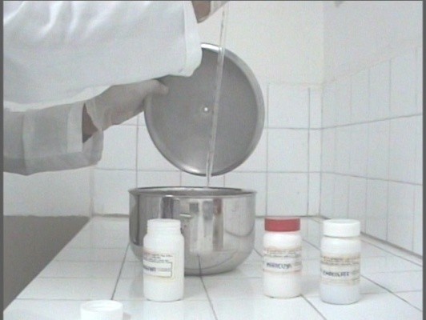
Saborizado
MP
DP

Slide 24
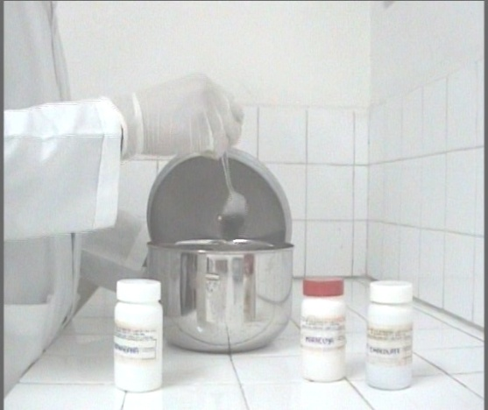
Homogeneizado
MP
DP

Slide 25
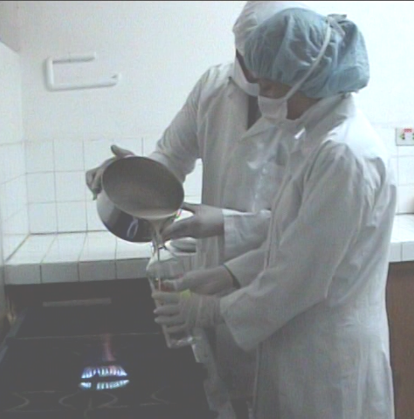
Envasado
MP
DP

Slide 26
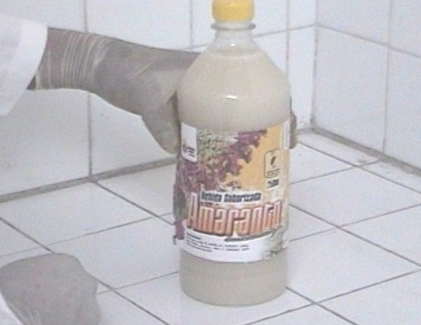
Etiquetado
MP
DP

Slide 27
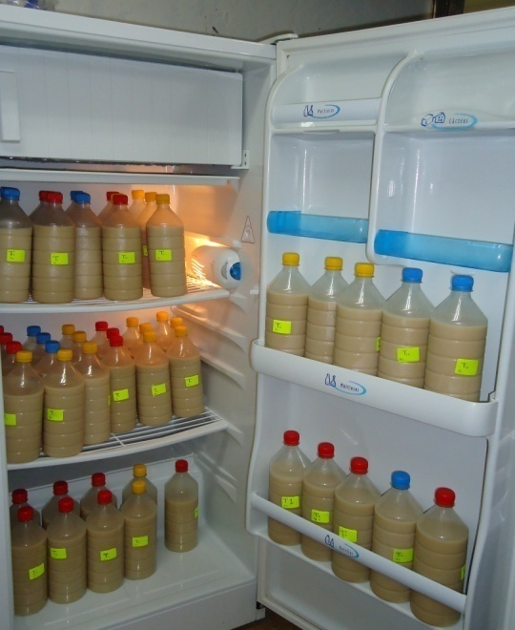
Almacenamiento
MP
DP

Slide 28
RESULTADOS Y DISCUSIÓN
En el presente capítulo se muestran los resultados de la investigación “Elaboración de una bebida saborizada (chocolate, guanábana y maracuyá) a partir de harina de semilla de amaranto (Amaranthus caudatus L.) y avena”; y un análisis de los diferentes datos obtenidos en el presente estudio.
MP

Slide 29
Caracterización semilla y harina pre-cocida de Amaranto (Amaranthus cuadatus L.).
Parámetro Analizado | Unidad | Semilla | Harina pre - cocida
Almidón (hidr. ácida) | % | 52,4 | 61.3
Contenido Acuoso | % | 13,5 | 2.18
Cenizas | % | 3,20 | 2.97
Proteína (N x 6,25) | % | 16,24 | 26.64
Extracto etéreo | % | 7,50 | 6.5
Fibra | % | 3,80 | 5.25
Carbohidratos Totales | % | 75,80 | 88.35
Calorías | Cal/100 g | 384,66 | 457.46
Potasio | mg/100 g | 750,00 | 1140.00
Hierro | mg/100 g | 3,20 | 4.70
Calcio | mg/100 g | 122,00 | 210.00
Fósforo | mg/100 g | 480,00 | 1020.00
Fuente: Laboratorio de Uso Múltiple de la Facultad de Ingeniería de Ciencias Agropecuarias y Ambientales de la Universidad Técnica del Norte

Slide 30
ANÁLISIS DE VARIABLES
ANÁLISIS ORGANOLÉPTICOS
ANÁLISIS FÍSICO QUÍMICOS
ANÁLISIS MICROBIOLÓGICO
TIEMPO DE VIDA ÚTIL
BALANCE MATERIALES
MP

Slide 31
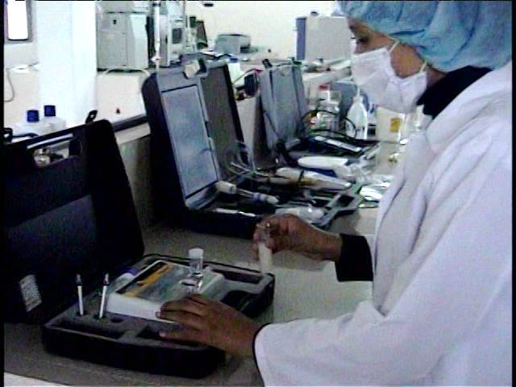
ANÁLISIS ESTADÍSTICO DE CADA UNA DE LAS VARIABLES
Densidad
Solidos solubles
Turbidez
MP

Slide 32
ADEVA de la densidad
F.V. | G.L. | S.C | C.M | F. Cal. | SIG. | F.T 5% | F.T 1%
Total | 80 | 0,002826
Tratam. | 26 | 0,002661 | 0,000102 | 34,000 | ** | 1,720 | 2,160
Rep. | 2 | 0,000003 | 0,000002 | 0,667 | NS | 3,182 | 5,060
FA | 2 | 0,002054 | 0,001027 | 342,330 | ** | 3,182 | 5,060
FB | 2 | 0,0000003 | 0,0000002 | 0,067 | NS | 3,182 | 5,060
FC | 2 | 0,000556 | 0,000278 | 92,667 | ** | 3,182 | 5,060
I(AX B) | 4 | 0,000006 | 0,000002 | 0,667 | NS | 2,562 | 3,722
I (AXC) | 4 | 0,000025 | 0,000006 | 2,000 | NS | 2,562 | 3,722
I (BXC) | 4 | 0,000007 | 0,000002 | 0,667 | NS | 2,562 | 3,722
I(AXBXC) | 8 | 0,000013 | 0,000002 | 0,667 | NS | 2,132 | 2,888
ERROR EXP. | 52 | 0,000162 | 0,000003
C.V = 0,164 %
**: Altamente significativo
NS: No significativo
MP

Slide 33
Prueba de TUKEY Y DMS para la variable densidad
RANGOS
Nº | TRATAMIENTOS | MEDIAS g/cm³ | RANGOS
T27 | A3B3C3 | 1,064 | a
T21 | A3B1C3 | 1,064 | a
T24 | A3B2C3 | 1,064 | a
T23 | A3B2C2 | 1,060 | a
T20 | A3B1C2 | 1,060 | a
T26 | A3B3C2 | 1,058 | a
T25 | A3B3C1 | 1,058 | a
T22 | A3B2C1 | 1,058 | a
T15 | A2B2C3 | 1,058 | a
T12 | A2B1C3 | 1,057 | b
T18 | A2B3C3 | 1,056 | b
T19 | A3B1C1 | 1,056 | b
T14 | A2B2C2 | 1,053 | b
T11 | A2B1C2 | 1,053 | b
T16 | A2B3C1 | 1,053 | b
T17 | A2B3C2 | 1,053 | b
T3 | A1B1C3 | 1,052 | b
T13 | A2B2C1 | 1,052 | b
T10 | A2B1C1 | 1,052 | b
T9 | A1B3C3 | 1,051 | b
T6 | A1B2C3 | 1,051 | b
T5 | A1B2C2 | 1,049 | c
T8 | A1B3C2 | 1,049 | c
T2 | A1B1C2 | 1,048 | c
T1 | A1B1C1 | 1,045 | c
T7 | A1B3C1 | 1,044 | c
T4 | A1B2C1 | 1,043 | c
RANGOS
FACTOR A | MEDIAS ( g/cm³) | RANGO
A3 | 1,061 | a
A2 | 1,054 | b
A1 | 1,048 | c
RANGOS
FACTOR C | MEDIAS ( g/cm³) | RANGO
C3 | 1,058 | a
C2 | 1,054 | b
C1 | 1,051 | c
MP

Slide 35
ADEVA de la concentración de solidos solubles (°Brix).
F.V. | G.L. | S.C | C.M | F. Cal. | SIG. | F.T 5% | F.T 1%
Total | 80 | 156,894
Tratam. | 26 | 147,952 | 5,690 | 33,593 | ** | 1,720 | 2,160
Rep. | 2 | 0,133 | 0,067 | 0,396 | NS | 3,180 | 5,060
FA | 2 | 115,273 | 57,637 | 341,047 | ** | 3,180 | 5,060
FB | 2 | 0,015 | 0,008 | 0,047 | NS | 3,180 | 5,060
FC | 2 | 29,545 | 14,773 | 87,414 | ** | 3,180 | 5,060
I(AX B) | 4 | 0,467 | 0,117 | 0,692 | NS | 2,560 | 3,720
I (AXC) | 4 | 1,449 | 0,362 | 2,138 | NS | 2,560 | 3,720
I (BXC) | 4 | 0,424 | 0,106 | 0,627 | NS | 2,560 | 3,720
I(AXBXC) | 8 | 0,779 | 0,097 | 0,574 | NS | 2,130 | 2,890
ERROR EXP. | 52 | 8,809 | 0,169
C.V = 3,069 %
**: Altamente significativo
NS: No significativo
MP

Slide 36
Prueba de TUKEY Y DMS para la variable concentración de solidos solubles
RANGOS
Nº | TRATAMIENTOS | MEDIAS g/cm³ | RANGOS
T21 | A3B1C3 | 15,723 | a
T24 | A3B2C3 | 15,723 | a
T27 | A3B3C3 | 15,723 | a
T23 | A3B2C2 | 14,786 | a
T20 | A3B1C2 | 14,683 | a
T26 | A3B3C2 | 14,683 | a
T25 | A3B3C1 | 14,369 | b
T22 | A3B2C1 | 14,275 | b
T15 | A2B2C3 | 14,264 | b
T12 | A2B1C3 | 14,159 | b
T18 | A2B3C3 | 13,843 | b
T19 | A3B1C1 | 13,843 | b
T14 | A2B2C2 | 13,221 | c
T11 | A2B1C2 | 13,116 | c
T17 | A2B3C2 | 13,011 | c
T16 | A2B3C1 | 13,010 | c
T3 | A1B1C3 | 12,905 | c
T13 | A2B2C1 | 12,894 | c
T10 | A2B1C1 | 12,801 | c
T9 | A1B3C3 | 12,695 | c
T6 | A1B2C3 | 12,575 | c
T5 | A1B2C2 | 12,149 | d
T8 | A1B3C2 | 12,149 | d
T2 | A1B1C2 | 11,841 | d
T1 | A1B1C1 | 11,189 | e
T7 | A1B3C1 | 11,079 | e
T4 | A1B2C1 | 10,797 | e
FACTOR | MEDIAS | RANGO
A3 | 14,870 | a
A2 | 13,369 | b
A1 | 11,946 | c
FACTOR | MEDIAS | RANGO
C3 | 14,179 | a
C2 | 13,293 | b
C1 | 12,710 | c
MP

Slide 38
ADEVA de la turbidez
F.V. | G.L. | S.C | C.M | F. Cal. | Signif. | F.T 5% | F. 1%
Total | 80 | 1246017,30
Tratam. | 26 | 1241083,97 | 47734,00 | 652,37 | ** | 1,72 | 2,16
Rep. | 2 | 1128,41 | 564,21 | 7,71 | ** | 3,18 | 5,06
FA | 2 | 947898,78 | 473949,39 | 6477,37 | ** | 3,18 | 5,06
FB | 2 | 180,26 | 90,13 | 1,23 | NS | 3,18 | 5,06
FC | 2 | 248128,41 | 124064,21 | 1695,56 | ** | 3,18 | 5,06
I (AX B) | 4 | 338,26 | 84,57 | 1,16 | NS | 2,56 | 3,72
I (AXC) | 4 | 43634,55 | 10908,64 | 149,09 | ** | 2,56 | 3,72
I (BXC) | 4 | 441,96 | 110,49 | 1,51 | NS | 2,56 | 3,72
I(AXBXC) | 8 | 461,75 | 57,72 | 0,79 | NS | 2,13 | 2,89
ERROR EXP. | 52 | 3804,92 | 73,17
C.V = 0,511 %
**: Altamente significativo
NS: No significativo
MP

Slide 39
Prueba de TUKEY Y DMS para la turbidez
RANGOS
Nº | TRATAMIENTOS | MEDIAS (NTU) | RANGOS
T27 | A3B3C3 | 1836,67 | a
T24 | A3B2C3 | 1833,33 | a
T21 | A3B1C3 | 1830,00 | a
T20 | A3B1C2 | 1790,00 | b
T26 | A3B3C2 | 1790,00 | b
T23 | A3B2C2 | 1780,00 | b
T25 | A3B3C1 | 1760,00 | b
T22 | A3B2C1 | 1760,00 | b
T18 | A2B3C3 | 1760,00 | b
T12 | A2B1C3 | 1760,00 | b
T19 | A3B1C1 | 1750,00 | c
T15 | A2B2C3 | 1750,00 | c
T17 | A2B3C2 | 1710,00 | d
T14 | A2B2C2 | 1710,00 | d
T11 | A2B1C2 | 1703,33 | d
T16 | A2B3C1 | 1640,00 | e
T13 | A2B2C1 | 1640,00 | e
T9 | A1B3C3 | 1636,67 | e
T3 | A1B1C3 | 1636,67 | e
T10 | A2B1C1 | 1633,33 | e
T6 | A1B2C3 | 1633,33 | e
T5 | A1B2C2 | 1540,00 | f
T8 | A1B3C2 | 1530,00 | f
T2 | A1B1C2 | 1530,00 | f
T4 | A1B2C1 | 1433,33 | g
T7 | A1B3C1 | 1420,00 | g
T1 | A1B1C1 | 1420,00 | g
FACTOR | MEDIAS | RANGO
A3 | 1792,22 | a
A2 | 1700,74 | b
A1 | 1531,11 | c
FACTOR | MEDIAS | RANGO
C3 | 1741,85 | a
C2 | 1675,93 | b
C1 | 1606,30 | c
MP

Slide 40
Efecto de la interacción de turbidez entre factor A (porcentaje de
Harina de semilla de amaranto) y factor C (porcentaje de avena).
MP

Slide 42
ANÁLISIS ORGONOLÉPTICOS
Análisis de Friedman para las variables de la evaluación sensorial
VARIABLE | VALOR CALCULADO X² | VALOR TABULAR X² (5%) | SIGN. | TRATAMIENTOS
OLOR | 57,34 | 40,10 | ** | T7, T16, T4
COLOR | 30,55 | 40,10 | NS | T16, T7, T6
SABOR | 26,64 | 40,10 | NS | T7, T4, T6
CONSISTENCIA | 93,25 | 40,10 | ** | T4, T1, T7
ACEPTABILIDAD | 40,53 | 40,10 | * | T6, T7, T16
MP

Slide 44
Puntuación de los tres mejores tratamientos vs cuatro bebidas comerciales.
CARACTERÍSTICAS | T1 | T2 | T3 | T4 | T6 | T7 | T16
OLOR | 51 | 34,5 | 36 | 47,5 | 26,5 | 39,5 | 45
COLOR | 46 | 42,5 | 41,5 | 52 | 29 | 40 | 29
SABOR | 41 | 53 | 30,5 | 47,5 | 30,5 | 45,5 | 38,5
CONSISTENCIA | 37,5 | 54,5 | 39 | 42 | 31,5 | 39,5 | 45,5
ACEPTABILIDAD | 48 | 41,5 | 33,5 | 51 | 25,5 | 45 | 38,5
SUMA | 223,5 | 226 | 180,5 | 240 | 142,5 | 219,5 | 196,5
Simbología:
T1 = Avena Casera Toni con Sabor a Naranjilla
T2 = Avena Casera Toni con Leche
T3 = Leche de Soya Natural de Oriental
T4 = Avena con Maracuyá de Nestlé
T6 = 4% de harina de semilla de amaranto, saborizante-guanábana y 3% de avena
T7 = 4% de harina de semilla de amaranto, saborizante-maracuyá y 1% de avena
T16 = 6% de harina de semilla de amaranto, saborizante-maracuyá y 1% de avena
MP

Slide 45
Resumen de las puntuación de los tres mejores tratamientos vs cuatro bebidas comerciales
MP
RS

Slide 46
ANÁLISIS FÍSICO – QUÍMICOS A LOS TRES MEJORES TRATAMIENTOS
Resultado de los análisis Físico-Químicos a los tres mejores tratamientos.
Parámetro Analizado | Unidad | Resultado |  |  | Metodología Utilizada
 |  | T6 | T7 | T16
Contenido Acuoso | % | 92,84 | 92,07 | 93,47 | AOAC 925.10
Acidez (como ác. Málico) | mg/100 ml | 0,11 | 0,15 | 0,10 | AOAC 950.15
Cenizas | % | 0,174 | 0,17 | 0,2 | AOAC 923.03
Proteína | % | 0,87 | 1,03 | 1.52 | AOAC 920.87
Fibra | % | 0,23 | 0,22 | 0,25 | AOAC 985.29
Extracto etéreo | % | 0,4 | 0,38 | 0,42 | AOAC 920.85
Carbohidratos Totales | % | 5,716 | 6,45 | 4,39 | CÁLCULO
Calcio | mg/100 ml | 1,40 | 1,10 | 1,90 | EDTA-Murex
Hierro | mg/100 ml | 0,2 | 0,17 | 0,25 | Fenantrolina
Fósforo | mg/100 ml | 30 | 28 | 36 | Molibdato-Vanadato
Potasio | mg/100 ml | 40 | 38 | 48 | Tetra fenil borato
MP
RS

Slide 47
ANÁLISIS MICROBIOLÓGICO
Resultados de los análisis microbiológicos del producto terminado
Parámetro Analizado | Unidad | Resultado |  |  | Metodología Utilizada
 |  | T6 | T7 | T16
Recuento estándar en placa | UFC/ml | 10 | 20 | 10 | AOAC 990.12
Recuento de E. coli. | UFC/ml | 0 | 0 | 0
Recuento de mohos | UPM/ml | 20 | 30 | 20 | INEN 1529-10
Recuento de levaduras | UPL/ml | 40 | 50 | 60
MP
RS

Slide 54
Evaluación del tiempo de vida útil a los tres mejores tratamientos almacenados a temperatura ambiente 20 ± 2 °C

Slide 56
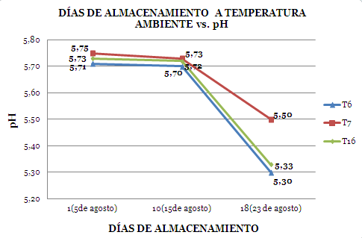

Slide 57
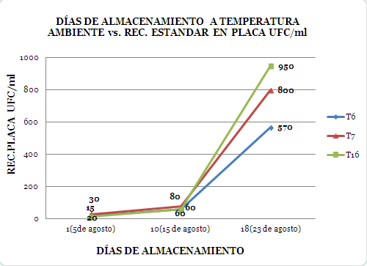

Slide 58
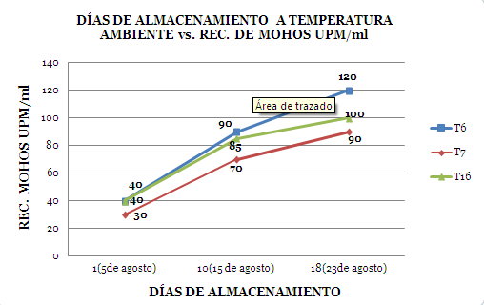

Slide 59
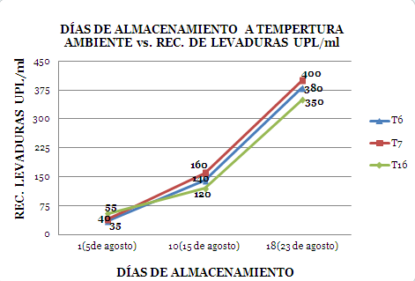
Los análisis de E. coli realizados a los tres mejores tratamientos en la evaluación de la vida útil del producto terminado dieron como resultados 0 UFC/ml.
RS

Slide 60
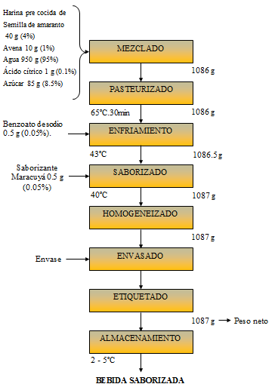
BALANCE DE MATERIALES PARA EL PROCESO DE ELABORACIÓN DE LA BEBIDA SABORIZADA PARA EL TRATAMIENTO T7

Slide 61
CONCLUSIONES
La semilla de amaranto utilizada en esta investigación es apta para la elaboración de productos alimenticios por poseer características nutritivas superiores a los cereales convencionales.
El proceso elegido de obtención de harina pre-cocida de semilla de amaranto fue mediante expansión el cual influyó positivamente en las características organolépticas de la bebida saborizada.
El factor A (porcentaje de harina de semilla de amaranto) y factor C (porcentaje de avena) influyen significativamente en el valor de densidad y concentración de sólidos solubles en la bebida saborizada, los mejores tratamientos para estas variables son T4, T7 y T1.
MP

Slide 62
Al evaluar la turbidez de la bebida saborizada se comprobó que los mejores tratamientos para esta investigación son T1 con un valor de 1420 NTU, T7 con un valor de 1420 NTU, y T4 con un valor de 1433,33 NTU, porque son estadísticamente iguales al análisis de turbidez realizado a la bebida Avena Toni con Sabor a Naranjilla con un valor de 1435 NTU.
La interacción del factor A (porcentaje de harina de semilla de amaranto) y factor C (porcentaje de avena) en estudio indica que los porcentajes de los factores son proporcionales a la turbidez de la bebida saborizada, por lo tanto los mejores tratamiento son los que tienen los niveles A1 y C1 (T4,T7 y T1).
Al realizar el análisis organoléptico, con un grupo de panelista, se determinó que los tratamientos con mayor aceptabilidad fueron: T7, T16 y T6.
MP

Slide 63
Al realizar la segunda degustación comparativa de los tres mejores tratamientos con los cuatros productos comerciales se determinó que los tratamientos T7 y T16 tuvieron mayor aceptación por parte de los degustadores frente a la bebida comercial Leche de Soya Natural de productos Oriental por lo tanto es un producto que puede tener aceptación en el mercado.
Se determinó que la mezcla adecuada en la elaboración de la bebida saborizada corresponde al tratamiento T7.
De acuerdo a los análisis físico-químicos realizados a los tres mejores tratamientos T7, T16 y T6 presentan cualidades nutricionales favorables para el consumidor.
MP

Slide 64
Realizados los análisis microbiológicos a los tres mejores tratamientos se comprobó que están dentro de los parámetros establecidos por la norma NTC 5246 por lo tanto el producto es apto para el consumo humano.
Se concluye que el tiempo de vida útil de los tres mejores tratamientos T6, T7 y T16 almacenados a temperatura ambiente y en refrigeración, fue de 10 y 30 días respectivamente, con resultados satisfactorios ya que estos están dentro de los parámetros microbiológicos establecidos en la norma NTC 5246.
Se confirmó la hipótesis planteada, es decir que la mezcla de: saborizantes, harina de semilla de amaranto y avena influyen significativamente en la calidad de la bebida saborizada.
MP

Slide 65
RECOMENDACIONES
Se sugiere aplicar los conocimientos presentados en esta investigación como alternativa de industrialización y comercialización de la bebida saborizada para beneficio de los productores y consumidores.
Aplicar a siguientes investigaciones de elaboración de una bebida saborizada a partir de harina de semilla de amaranto factores como: método de pre cocido de la semilla de amaranto, tiempo-temperatura de pasteurización, tipos de conservantes, tipos de estabilizantes, zumos naturales.
Se recomienda realizar una investigación detallada sobre la evaluación de esta bebida en menores de edad, con el fin de establecer el efecto complementario de las proteínas, vitaminas y minerales.
MP

Slide 66
Se recomienda emplear la metodología de proceso de la presente investigación con otras variedades de semilla de amaranto y determinar el beneficio de cada una de ellas.
Realizar un estudio de mercado para determinar con exactitud el mercado de este tipo de productos.
Se sugiere realizar pruebas de extracción del aceite de amaranto en especial de escualeno debido a su uso potencial.
Por ser el amaranto un excelente alimento nutracéutico se recomienda realizar otras aplicaciones agroindustriales.
MP

Slide 67
GRACIAS
MP

